Slide 1
2015/04/30 과제
ICTO55-2-석주리

Slide 2
1.상속
객체 지향 주요 개념(Encapsulation,Polymorphism, Inheritance) 중 하나
상속을 하는 이유
- 재사용성 증대 : 개발의 생산성 즉 부모로부터 변수와 메서드를 상속받아 재사용
- 계층구조형성 : 다형성(Polymorphism) 적용 환경
특징
-Java는 단일 상속이다. (다중상속의 장점은 인터페이스로 처리한다.)
-Java keyword : extends
접근 제어자
public > protected > default > private
-public : 어디서나 접근 가능
-protected : 같은 팩키지 내에서만 접근가능 상속관계시에는 어디서나 접근가능
-[default] : 같은 팩키지 내에서만 접근가능
-private : 자신의 클래스 내에서만 접근가능
상속시 접근제어자
-부모의 private member 에 직접 접근할 수 없다.
-반드시 public set/get method를 통해 간접접근해야 한다
상속시 생성자
- super keyword: super.멤버 -> 부모 멤버에 접근
- super(); -> 부모 생성자 호출

Slide 3
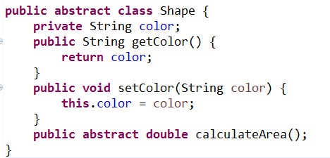
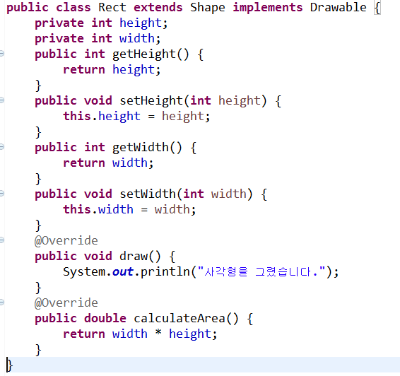
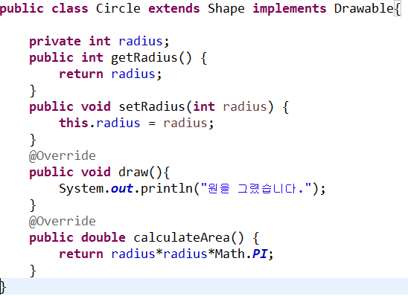
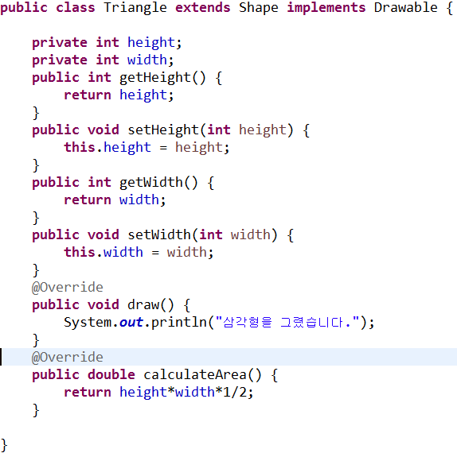

Slide 4
2.캡슐화(정보은닉)
캡슐화(encapsulation)
캡슐화란 데이터(속성)과 데이터를 처리하는 함수를 하나로 묶는것이다.
객체 외부에서는 개체 내부 정보를 직접 접근하거나 조작할 수 없고, 외부에서 접근할 수 있도록 정의된 오퍼레이션을 통해서만
관련 데이터에 접근할 수 있다.(게터, 세터)
캡슐화의 장점은 객체의 세부내용이 외부에 은폐(정보은닉)되어, 변경이 발생할 때 오류발생이 적으며 재사용이 용이하다.
다시말해 객체들 간의 메시지를 주고 받을 때 각 객체의 세부 내용은 알 필요가 없으므로 인터페이스가 간결해지고, 객체간의 결
합도가 낮아진다.
정보 은닉(Information Hiding)
정보 은닉 이란 캡슐화에서 가장 중요한 장점이다.
다른 객체에게 자신의 정보를 숨기고 자신의 연산만을 통하여 접근을 허용하는 것.
- 외부 객체가 특정 객체의 데이터화 함수를 직접 접근하여 사용하거나 변경하지 못하므로 유지보수와 소프트 웨어 확장 시 오류를 최소화할 수 있음.
캡슐화를 통한 '정보의 은폐(information hiding)'의 장점
- 객체에 포함된 정보의 손상과 오용을 막을 수 있다.
- 객체 내부의조작 방법이 바뀌어도 사용방법은 바뀌지 않는다.
- 데이터가 바뀌어도 다른 객체에 영향을 주지 않아 독립성이 유지.
- 처리된 결과만 사용하므로 객체의 이식성이 좋다.
- 객체를 부품화 할 수 있어 새로운 시스템의 구성에 부품처럼 사용 할 수 있다.

Slide 5
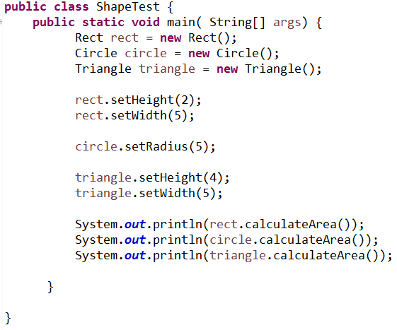

Slide 6
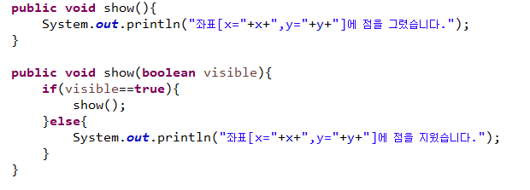
3. 다형성(오버로딩)
오버로딩(Overloading)
기존에 없는 매서드를 정의 하는 것
동일한 이름으로 다양한 데이터를 받아 들이기 위한 프로그래밍 기법 -> 유저 편의성 증대
매개변수의 갯수, 타입, 순서가 달라야 한다. (접근 제어자, 리턴 타입은 관계 없음)

Slide 7
3.다형성(오버라이딩)
상속받은 매서드를 자신에 맞게 재정의 하는 것
오버라이딩은 상속과 관련이 있다. 상속받은 부모 매서드를 자신에 맞게 재정의 한다.
부모 메서드명과 동일해야 한다, 리턴타입, 매개변수 모두 동일해야 한다. 접근제어자는 하위에서 더 좁아지면 안된다. -> 부모 메서드로 표준화

